Slide 1




Системи за контрол на версиите
Въведение и основни понятия
Програмиране
Учителски екип
Обучение за ИТ кариера
https://it-kariera.mon.bg/e-learning/
https://github.com/BG-IT-Edu/School-Programming/tree/main/Courses/Applied-Programmer/Programming-Fundamentals

Slide 2

Съдържание
Какво ще рече „Контрол на версиите“ и „Управление на софтуерни конфигурации“ (SCM)
Цикъл на софтуерната разработка
Ползи от системите за контрол на версии
Принцип на действие и основни понятия

Slide 3
Software Configuration Management (SCM)
Контрол на версиите (Version Control) ≈ управление на софтуерни конфигурации (Software Configuration Management / SCM)
Една от дисциплините в софтуерното инженерство
Съдържа техники, практики и инструменти за работа със споделени файлове и програмен код
Има механизми за управление, контрол и проследяване на промените
Дефинира процеса на управление на промените
Описва какво се е случило в проекта с течение на времето
Разрешава конфликтите, възникнали при промените

Slide 4
SCM и цикълът на софтуерна разработка
Публикуване (Release)
Финален продукт
Анализ (Analysis)
Тестване (Testing)
Текст Скриптове Данни
Изисквания
SCM
Build скриптове, Финален продукт
Комплектоване (Build)
Модели
Проектиране (Design)
Програмен код
Изграждане (Implementation)

Slide 5
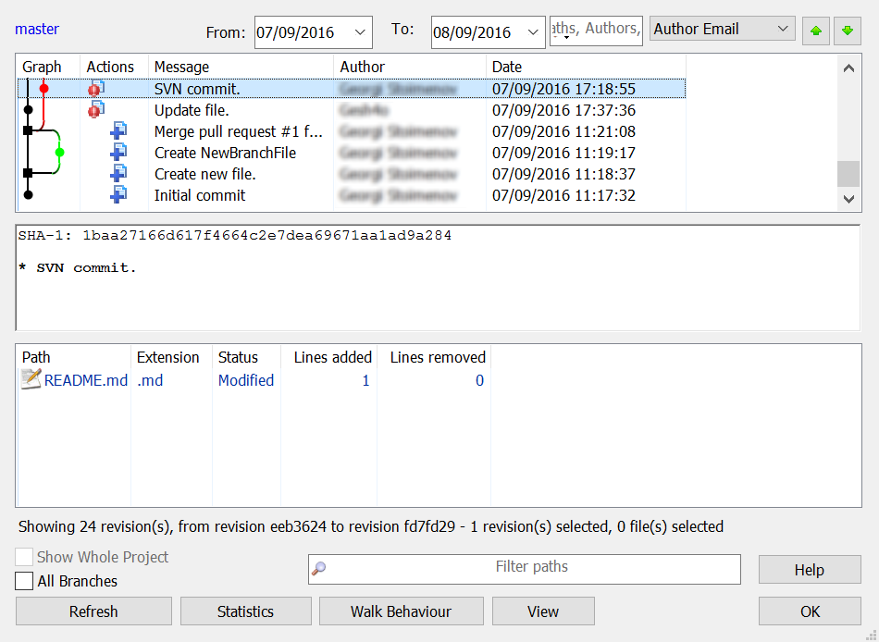
История на промените (Change Log)
Системите за контрол на версиите съхраняват пълна история на промените (change log)
Кой?
Защо?
Кога?

Slide 6


История на промените (2)
Старите версии са съхранени в историята на промените
Могат да бъдат извикани, прегледани и дори възстановени
Възстановяване
Добра версия
Лоша версия

Slide 7


Речник: Хранилище (Repository)
Съхранява активите на проекта на отдалечен сървър
Отдалечен
Локален

Slide 8
Речник: Клониране (Clone)
Изтегляне на локално копие на проекта
Клониране (clone)
Отдалечен
Локален

Slide 9
Речник: Предаване (Commit)
Съхраняване на множеството от променени файлове в локалното хранилище
Commit

Slide 10


Речник: Синхронизиране (Sync)
Изтегляне (Pull)
… на промените от отдалеченото хранилище и сливането им с нашите промени
Изпращане (Push)
… на локалните промени към отдалеченото хранилище
Изтегляне
Сливане
Изпращане
Конфликти

Slide 11
Речник: Разклонения (Branches)
master
master
custom-branch

Slide 12
Речник: Сливане (Merge) на Разклонения
Conflict
master
master
custom-branch

Slide 13





Пример: Разклонения (Branches)

Slide 14



Какво научихме този час?
Използваме системите за контрол на версиите за улесняване на работата в екип
Кодът се съхранява в централно хранилище
Води се опис на всички промени в проекта
Лесно се разрешават конфликтите, възникнали при сливане на промени

Slide 15
Системи за контрол на версиите
https://github.com/BG-IT-Edu/School-Programming/tree/main/Courses/Applied-Programmer/Programming-Fundamentals

Slide 16




Министерство на образованието и науката (МОН)
Настоящият курс (презентации, примери, задачи, упражнения и др.) е разработен за нуждите на Национална програма "Обучение за ИТ кариера" на МОН за подготовка по професия "Приложен програмист"
Курсът е базиран на учебно съдържание и методика, предоставени от фондация "Софтуерен университет" и се разпространява под свободен лиценз CC-BY-NC-SA

